Slide 1





Slide 2



Slide 3
Quan sát một người thân trong gia đình em hoặc một người đã để lại cho em những ấn tượng tốt đẹp và ghi lại kết quả quan sát.

Slide 4


1. Chuẩn bị
– Chọn người để quan sát theo yêu cầu.

Slide 5
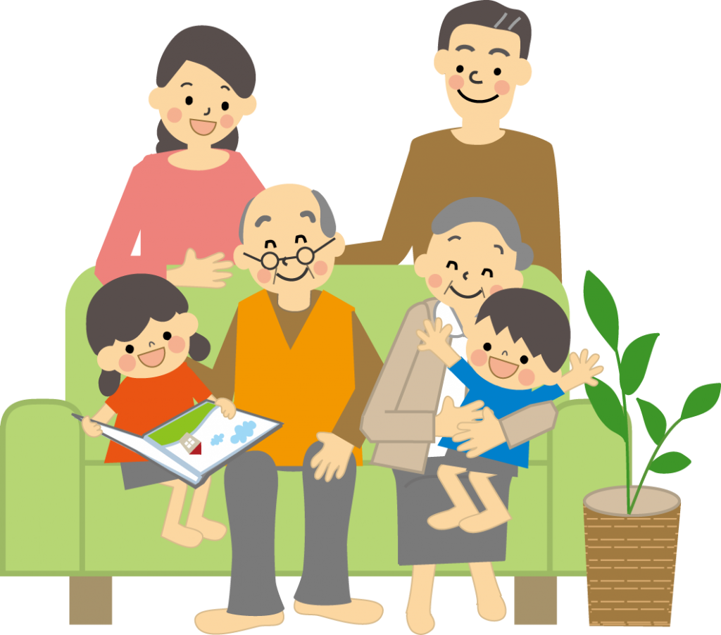
Nếu muốn tả một người thân trong gia đình, có thể chọn người gần gũi, chăm sóc em hằng ngày hoặc người mà em yêu quý.

Slide 6
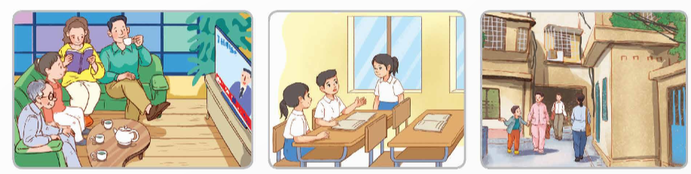
Nếu muốn tả người đã để lại cho em những ấn tượng tốt đẹp, có thể chọn một người bạn thân hoặc một người quen biết mà em có nhiều thiện cảm.

Slide 7
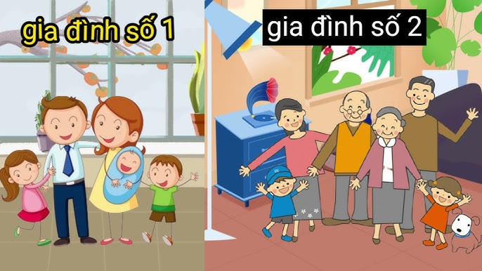
Chọn cách quan sát; có thể quan sát trực tiếp hoặc quan sát qua tranh ảnh, video,…

Slide 8
Làm phiếu ghi chép kết quả quan sát.
Phiếu ghi chép kết quả quan sát tả người thân trong gia đình
– Người quan sát: Mẹ của em
– Cách quan sát: Quan sát trực tiếp mẹ em hàng ngày: khi mẹ ở nhà, khi mẹ nghỉ ngơi, khi mẹ ngồi làm việc…

Slide 9
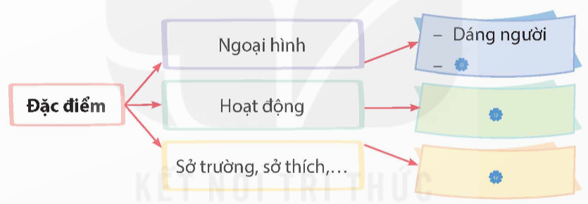
2. Quan sát và ghi chép kết quả.

Slide 10
Ngoại hình | Dáng người Nước da Gương mặt - Trang phục
Hoạt động | Việc làm Cử chỉ - Lời nói (có the kết hợp tả giọng nói)
Sở trường, sở thích | - Thói quen, sở thích đặc biệt,…

Slide 11
3. Trao đổi về kết quả quan sát.
a. Chia sẻ kết quả quan sát.
– Người được quan sát là ai?
– Người đó có những đặc điểm nào nổi bật?
b. Nhận xét, góp ý về kết quả quan sát.
– Cách lựa chọn, sắp xếp đặc điểm của người được quan sát
– Cách miêu tả đặc điểm ngoại hình, hoạt động,...

Slide 12



Slide 13


Về nhà: Trao đổi với người thân về sở trường, sở thích,... của từng thành viên trong gia đình.

Slide 14






